Slide 1

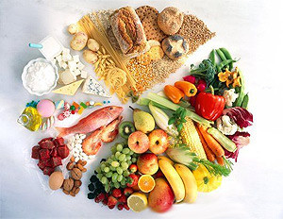
Я досліджую світ
Сьогодні
Урок
№79
Чим корисна їжа

Slide 2
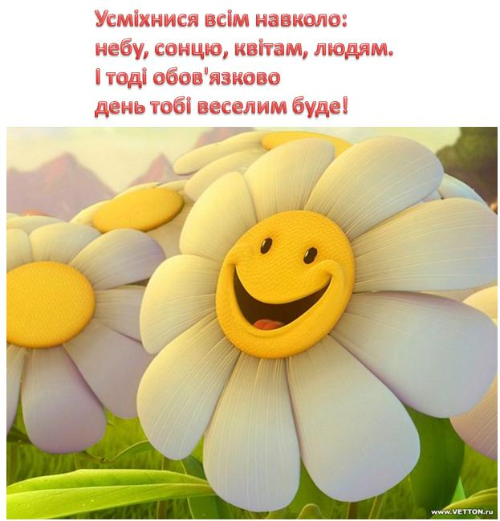
Сьогодні
08.04.2022
Організація класу
Усміхнися всім навколо:
небу, сонцю, квітам, людям.
І тоді обов'язково
день тобі веселим буде!

Slide 3
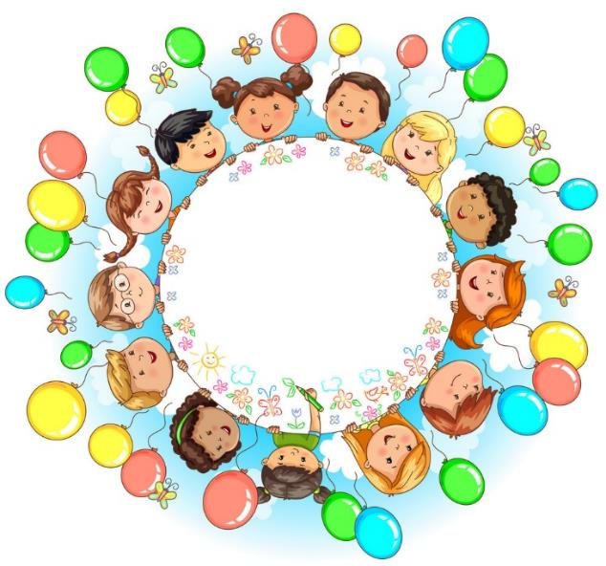
Сьогодні
08.04.2022
Ранкове коло

Slide 4






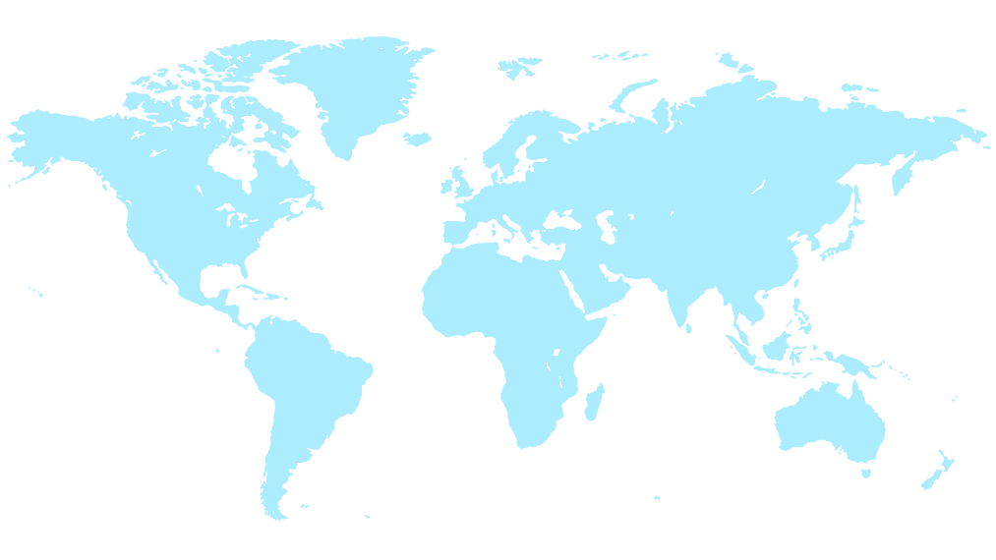

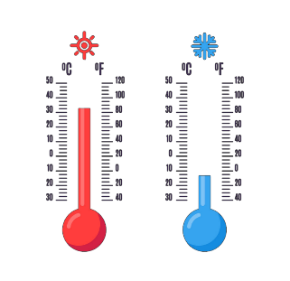
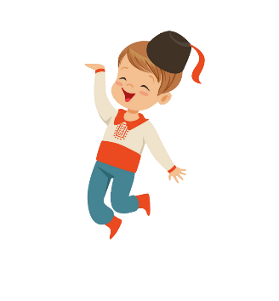

Сьогодні
08.04.2022
Програма «Як почуває себе ненька Україна?» в прямому ефірі
LIVE
Привіт, друзі!
А яка зараз пора року?
Який місяць?
Яке сьогодні число?
Мої вітання!
Яким було вранці небо, коли ми йшли до школи?
Що стосовно опадів?
Кому відома температура повітря?

Slide 5

Сьогодні
08.04.2022
Пригадайте
Скільки разів на день ви споживаєте їжу?
Діти виявляють природну потребу їсти невеликими порціями («клювати» їжу) протягом дня. Однак по досягненні певного віку дитина звикає споживати їжу певним чином. На те, як багато, часто і що саме ми їмо впливає безліч чинників — від традицій сім’ї і країни, до генетики. Недавні дослідження вказують на частковий генетичний вплив на індивідуальну частоту прийомів їжі.
Частота прийомів харчування залежить від наявності хвороб й особистих уподобань в їжі.
Підручник.
Сторінка
81

Slide 6

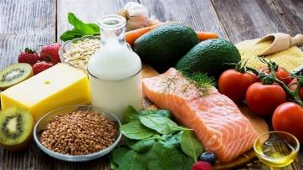
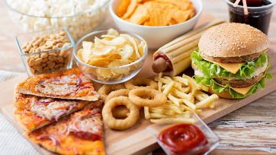
Сьогодні
08.04.2022
Поміркуйте
Якій їжі віддаєте перевагу? Чому?
Корисна їжа
Шкідлива їжа
Підручник.
Сторінка
81

Slide 7

Сьогодні
08.04.2022
Робота з підручником
Прочитайте параграф на ст.81
Підручник.
Сторінка
81

Slide 8
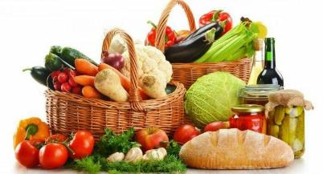
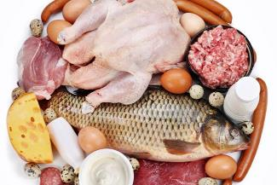
Сьогодні
08.04.2022
Поміркуйте
Назвіть продукти, що мають рослинне походження.
Які продукти мають тваринне походження?
Чому продукти саме так називають?
Продукти рослинного походження
Продукти тваринного походження
Підручник.
Сторінка
82

Slide 9
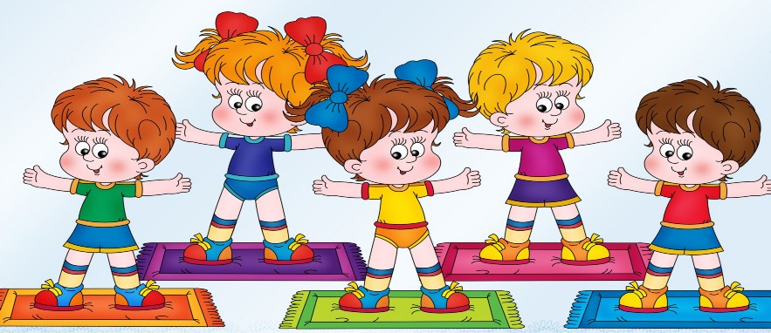
Сьогодні
08.04.2022
Рухлива вправа

Slide 10
Сьогодні
08.04.2022
Робота з підручником
Прочитайте параграф на ст.82
Підручник.
Сторінка
82

Slide 11
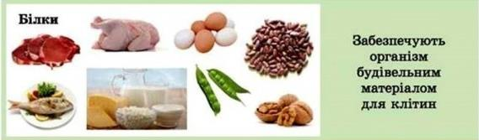
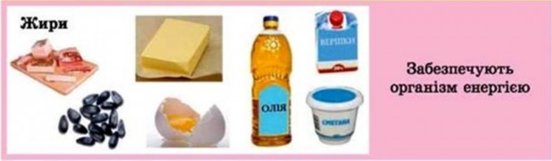
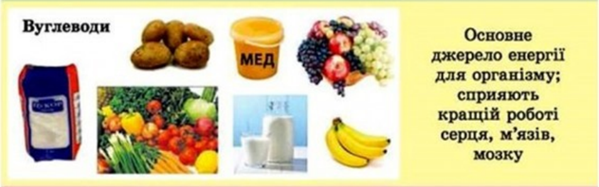
Сьогодні
08.04.2022
Робота зі схемою

Slide 12


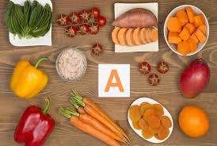
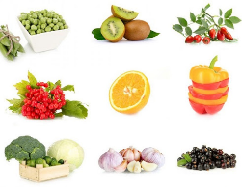
Сьогодні
08.04.2022
Вітаміни
Вітаміни потрібні для збереження та зміцнення здоров'я. Майже всі продукти містять певну кількість вітамінів. Їх багато у фруктах і овочах. Вітаміни прискорюють різні процеси в організмі. За нестачі вітамінів людина відчуває втому і може захворіти.
Вітаміни групи
Вітаміни групи
Він необхідний для нормального розвитку і росту дитини. А ще він корисний для зору і робить нашу шкіру здоровою і еластичною.
Він потрібен для нормальної роботи всього організму. Також він допомагає залишатися нам здоровими і захищає від різних інфекцій.

Slide 13




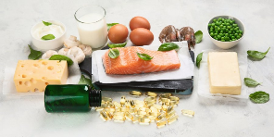
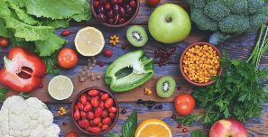
Сьогодні
08.04.2022
Вітаміни
Вітаміни групи
Вітаміни групи
Він потрібен для нормального обміну речовин у нашому організмі та для роботи печінки і нервової системи. Також він добре впливає на очі.
Його ще називають “вітаміном сонця”, бо за умов достатнього перебування на сонці, він утворюється в шкірі під дією сонячних променів. Він потрібен для росту і укріплення кісток а також підтримує нашу імунну систему.
Вітаміни групи
Сприяють росту, допомагають травленню, нормалізують роботу м’язів, серця, нервової системи, потрібні для краси нашої шкіри та волосся.

Slide 14
Сьогодні
08.04.2022
Робота з підручником
Прочитайте параграф на ст.83
Підручник.
Сторінка
83

Slide 15
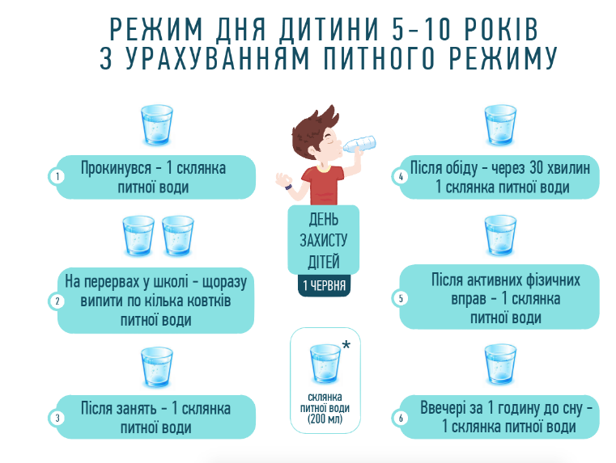

Сьогодні
08.04.2022
Робота зі схемою
Підручник.
Сторінка
83

Slide 16








Сьогодні
08.04.2022
Робота в зошитах
Завдання 1
Вибери і познач правильну відповідь.
дає енергію і зігріває.
Їжа:
прикрашає стіл.
сприяє переїданню.
збагачує організм поживними речовинами.
Завдання 2
Обведи «зайве» в кожному ряду. Запиши, чим корисна ця їжа.
Фрукти й овочі багаті на поживні речовини.
Зошит.
Сторінка
32
Ці продукти є джерелом білка, насичених жирів, вітаміну В, фосфору.

Slide 17
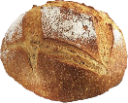
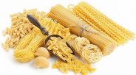
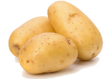
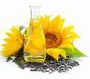
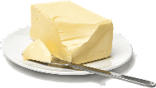
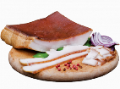
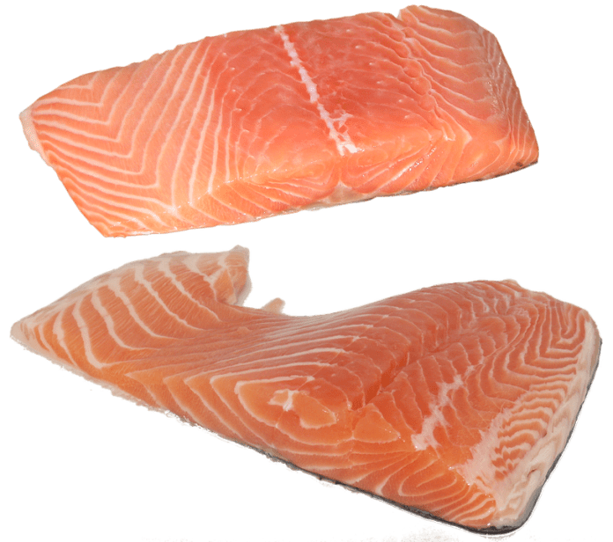
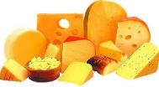
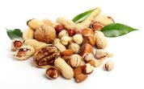

Сьогодні
08.04.2022
Робота в зошитах
Завдання 4
З'єднай лініями групи продуктів харчування і на́зви тих речовин, яких у цих продуктах найбільше.
ВУГЛЕВОДИ
БІЛКИ
ЖИРИ
Зошит.
Сторінка
33

Slide 18
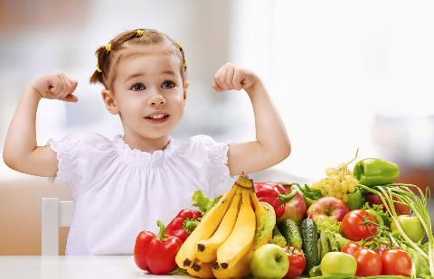
Сьогодні
08.04.2022
Висновок
Для здорового харчування їжа має бути різноманітною та надходити в організм у достатній кількості. Правильне харчування забезпечує організм усіма поживними речовинами. Не слід переїдати. Фрукти та овочі є основою здорового харчування.
Підручник.
Сторінка
86

Slide 19
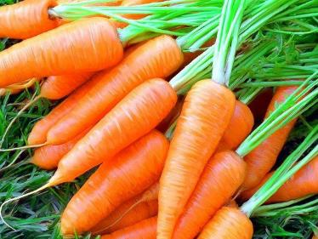
Сьогодні
08.04.2022
Чи знаєте ви, що…
Моркву спочатку вирощували не заради солодкого кореня, а для отримання ароматної зелені та зерен, які використовували як ліки та спеції. Португальці, наприклад, виробляють і продають морквяний джем. Німці та французи вважають соуси із моркви делікатесними.
Підручник.
Сторінка
86

Slide 20

Сьогодні
08.04.2022
Домашнє завдання
Повторити тему на сторінках 81-83
Короткий запис у щоденник
с.81-83

Slide 21
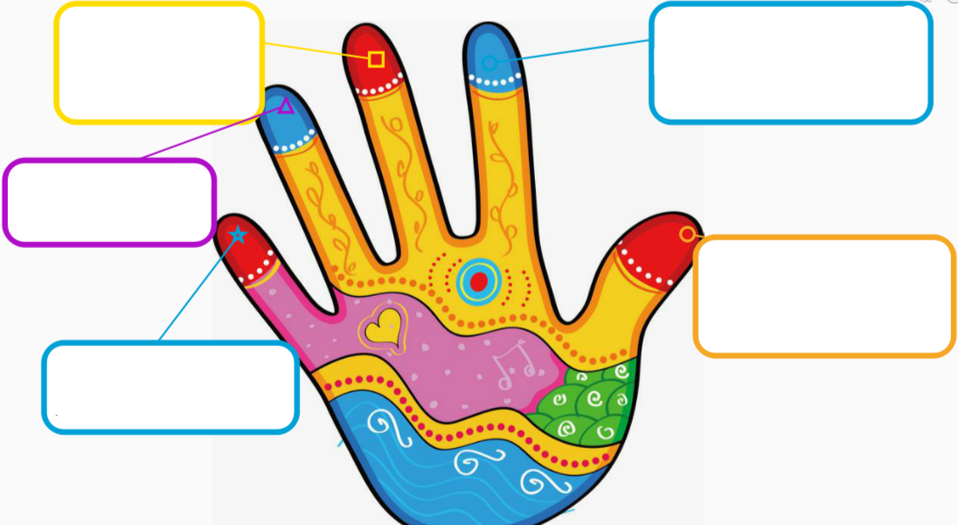
Сьогодні
08.04.2022
Рефлексія «Все в твоїх руках»
Яким був твій настрій? Яке завдання сподобалось
найбільше?
Чим ти сьогодні допоміг іншим? Чи покращилися сьогодні твої стосунки з оточуючими?
Що ти сьогодні виконав? Яких результатів досяг?
Які труднощі ти сьогодні відчув?
Над чим ще потрібно подумати?
Про що нове ти сьогодні дізнався? Які знання отримав?

